Slide 1
Ortopedik Hastaların Genel Muayenesi
Prof. Dr. Ümit KAYA
Ankara Üniversitesi Veteriner Fakültesi Ortopedi ve Travmatoloji Bilim Dalı

Slide 2
Problemlerin tanımlanması
Ortopedik cerrahi
Kırık kemikleri sabitlemek
Hasarlı eklemleri incelemek, debride etmek sabitlemek.
Yıkımlanmış eklemlerde protez uygulaması
Kolumna vertebralis kırıklarında sabitlemek
Medülla spinalis üzerindeki basıncı azaltmak
Kas iskelet sistemi tümörlerini rezeke etmek
Tendo ve ligament hasarlarını onarmak için kullanılan prosedürleri içerir.

Slide 3
Ortopedi Hastasının Genel Değerlendirilmesi
Operasyon öncesi değerlendirme
Muayeneye sistemik yaklaşım başka sorunlarında ortaya çıkarılması açısından önemlidir. Direk ortopedik probleme yönlenmeden önce hastanın genel sistemik muayenesi yapılmalıdır.
Vakanın kompleks yapısına
Son travmanın anamnezine
Hayvanın kullanım amacına (yarış,yetiştirme,gösteri,av)
Hasta sahibinin ekonomik durumu

Slide 4
Ortopedik hastalar bazen seçici (örn. ön çapraz bağ kopmaları, kalça displazisi, osteokondritis dissekans) bazen de seçici olamayan (örn. kemik kırıkları, eklem çıkıkları) bir cerrahi işlemler ile kliniğe yansırlar ya da oluşan durum (örn. açık kırıklar, açık eklem çıkıkları, yumuşak doku kayıplarıyla birlikte kırıklar, çıkıklar) acil sağaltım gerektirir. Bu sınıflandırma operasyon öncesi hazırlık için süre sağlar.

Slide 5
Dışarıdan kas-iskelet sisteminde bir bozukluğa yol açabilecek (örn kırık, lukzasyon) şiddette travma alan bir hayvanda muhtemel eksternal ve internal organ-sistem yaralanmaları görülebilir.
Kardiovasküler, solunum, üriner ve sinir sistemi en fazla etkilenen sistemlerdir.

Slide 6
Ekstremitelerin Muayenesi
Ekstremitelerde deformite, şişkinlik, ağrı, yaralar ve sıyrıklar ekstremite muayenesinde önemlidir. Kas-iskelet sistemi, travma geçiren hayvanlarda bir bütün olarak ele alınmalıdır. Hareketlerin durumu, eklemlerin stabilitesi, kemiklerin ve dokuların bütünlüğü palpasyon ile kontrol edilmelidir.

Slide 7
Ekstremiteler ilişkin lezyonların en önemli bulgusu topallıktır. Hasta sahibi hayvanını topallama şikayeti ile getirir.
Ortopedik muayene iyi bir anamnezle ve genel fiziksel muayene ile başlar.

Slide 8
Anamnez
Temelde topallığın oluştuğu zaman ve gelişimi (aniden veya giderek artma şeklinde)? öğrenilmeye çalışılır.
Topallığın ortaya çıkış zamanı, ilerleyici olup olmadığı?
Devamlı mı aralıklı mı topalladığı?
Topallığın egzersizle olan ilişkisi?

Slide 9
Eğimli bir yüzeyde topallığın seyri artma/azalma?
Engel atlarken oluşup oluşmadığı?
Hep aynı ekstremitede mi yoğunlaştığı yoksa farklı zamanlarda diğer ekstremitelerde de gözlendiği?
Yaşadığı çevre ve beslenme şekli?
Herhangi bir tedavi gördü mü? Devam eden tedavi sürecinde mi?

Slide 10
İnspeksiyon
Ekstremite muayene öncesinde inspeksiyon hasta sahibinin yakınmalarını doğrulamak için önemlidir.
Vücut kondüsyonu
Ekstremiteler yük vermenin değerlendirilmesi
Simetrik olmayan yumuşak doku ve eklem şişkinlikleri
Parmak ve eklem düzgünlükleri
İnspeksiyonda eklemlerin açısı

Slide 11
Kas yapısının atrofi ya da hipertrofi yönünden simetrisi
- Kasların sınırları belirgin ve sürekliliği olmalı
- Kasların boyutları hayvanın yaşı ve kondüsyonuna uygun olmalı
- ritmik kontraksiyonlar bulunmamalıdır (tremor veya miyoklonus)

Slide 12
Ligament ve tendolar inspeksiyonla muayene edilebilir.
Patellar ligament,
Achill tendosu,
M. triceps tendosu
M. fleksor carpi ulnaris
Kollateral ligamentler

Slide 13
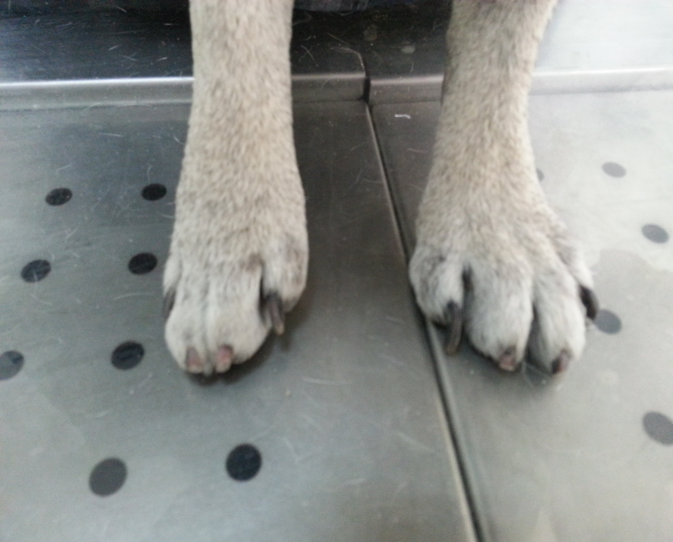
Oturuş mümkün olduğu kadar simetrik olmalı
Köpek ayakta dururken ayak tırnaklarının masaya ya da yüzeye temas etmemesi gerekmektedir. Kedide ise tırnaklar normalde görünmez. Tırnakların uzunluğu ve durumu diğer ayakla kıyaslanarak bu ayağını nasıl kullandığı ve yürüyüşte hangi bacağa yüklenildiği konusunda bilgi verir.

Slide 14
Yürüyüş
Duruş ve yürüyüşü kontrol edilir, gerekirse koşturulur.
Bazı topallıklar ise dar daire hareketi veya merdiven çıkarılırken belirlenebilir.
Anormallikler adım boyunun kısalması veya uzaması
Tırnakların yere sürtmesi
Ayağın içe veya dışa basması
Tökezleme
Genel zayıflık
Ataksi
Ekstremitelerin dolaşması
Anormal sesler
ön bacakta başın hareketi
Topallık skalaları

Slide 15
Palpasyon
Palpasyonda deri ve kılların durumu ile duyarlılığı incelenir. Daha sonra ağrı ve lezyonun yeri saptanır. Eklemlerdeki şişkinlik, ısı artışı veya doku kıvam farklılığı tanımlanabilir. Kemiklerde kırıklar belirlenebilir. Panosteitis gibi hastalıklarda birden fazla kemikte duyarlılık saptanabilir.

Slide 16
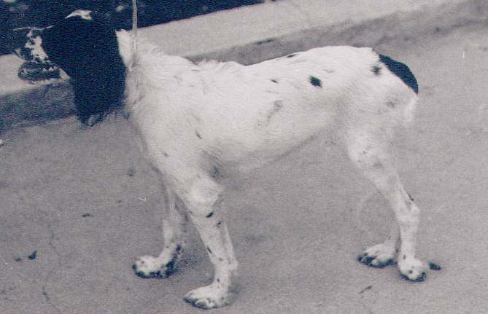
Ekstremite Fonksiyon Bozukluklarının Etiyolojisi
Kaslarda tendolarda kopma ya da aşırı gerilme
Kemiklerde kırıklar
Edinsel ya da kalıtsal patolojik bozukluklar
Eklemlerde yangı ve dejenerasyonlar
Sinirlerde ezilme, sıkışma ya da kopma
Diğer sistemlerden kaynaklanan abdominal ağrının, prostat hiperplazilerinin yürüyüşü etkilemesi fonksiyon bozukluğunun nedeni olabilir.

Slide 17
Kronik patella lukzasyonu
Kronik osteoartrit
Kronik gelişen çapraz bağ kopuğu
Yaşlı hayvan şiddetli artan ağrı (tümör)

Slide 18
Ekstremitelerin Spesifik Muayenesi
Prof. Dr. Ümit KAYA
Ankara Üniversitesi Veteriner Fakültesi Ortopedi ve Travmatoloji Bilim Dalı

Slide 19
Skapulanın dorsale yer değiştirmesi M infrasipinatus kontraktürü
Articulatio Humeri ve Humerus
M. Biceps brachi avülsüyonu M. Bicep brachi tendosunu medial deplasmanı
M. tricep brahii lezyonları
Articulatio Cubiti ve Antebrachium
Fragmented coronoid process (FCP)
Ununited Anconeal Process (UAP)
Osteochondritis dissecans (OCD)
Articulatio Carpi, Metacarpus ve phalanxlar
Articulatio Coxa ve Femur
Kalça displazisi
Articulatio Genu ve Ossa Crururis

Slide 20
Patella Muayenesi
Kollateral Ligamentler
Cruciate Ligamentler
M tensor digitalis longus avulsiyonu
Artculatio Tarsi, Metatarsus ve Phalanxlar

Slide 21
Antibiyotik kullanımı
Antibiomikrobial maddeler genellikle ortopedik enfeksiyonların tedavisi ve proflaksisinde kullanılır.

Slide 22
Profilaktik antibiyotik uygulaması, kontamine olmuş olgularda (örn Açık kırıklar) şiddetli travmanın olduğu (belirgin yumuşak doku yaralanması bölgede şişlik ve birden fazla kemik kırığı alan) olgularda veya uzun operasyon zamanında (iki saat ve üzeri) tercih edilmelidir.
Ayrıca postoperatif enfeksiyonun oldukça yıkımlayıcı olduğu seçici cerrahi prosedürlerde (total kalça protezi) profilaktik antibiyotik uygulaması önerilmektedir.

Slide 23
Cefazoline küçük hayvan ortopedisinde profilaksi için tercih edilen antibiyotiktir.
Cefezoline’nin koagulaz pozitif staphylococcus spp ve E coli için MIC (minimum inhibitory concenration) değeri 4µg/ml.
20mg/kg cefazoline’nin IV olarak operasyon başlamasından 20 dk önce verilmesi ve her 2-4 saatte bir operasyon tamamlanıncaya kadar uygulanması operasyon bölgesinde gerekli olan MIC değerinin korunmasını sağlar.

Slide 24
teşekkür ederim

